Slide 1
投教课——
风口解读之传媒娱乐
2025 .6.12
主讲老师
梁洁云
执业编号
A1120619060027
Notes:
补充讲讲上能电气

Slide 2
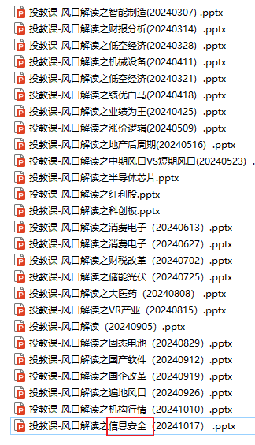
市场风口

Slide 3
风口解读

Slide 4
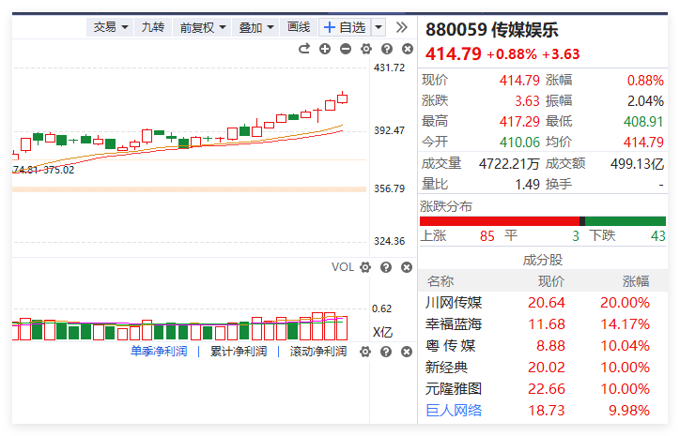
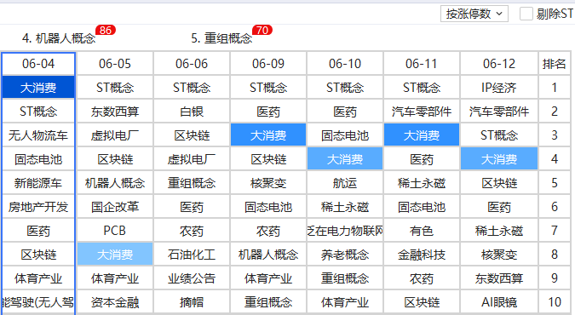
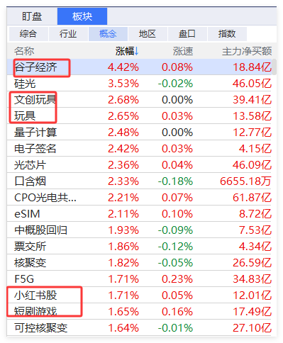
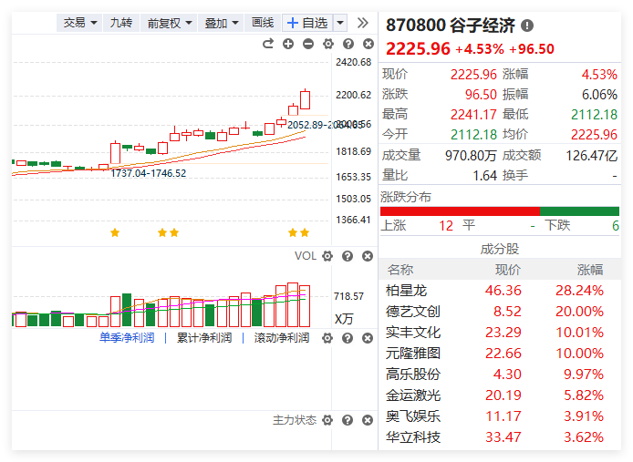
市场风口

Slide 5
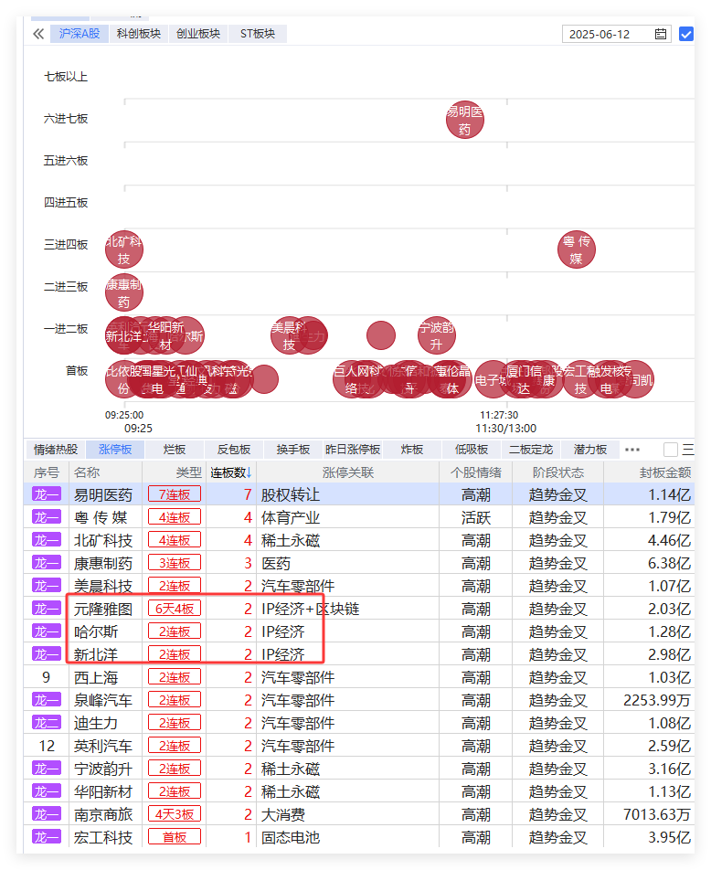
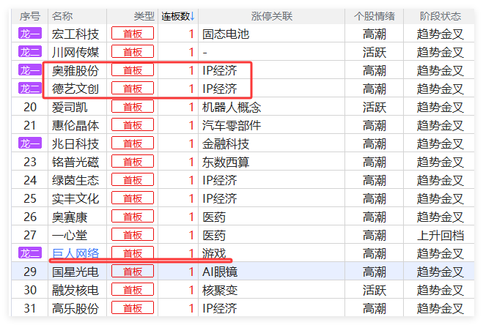
风口涨停板分层

Slide 6
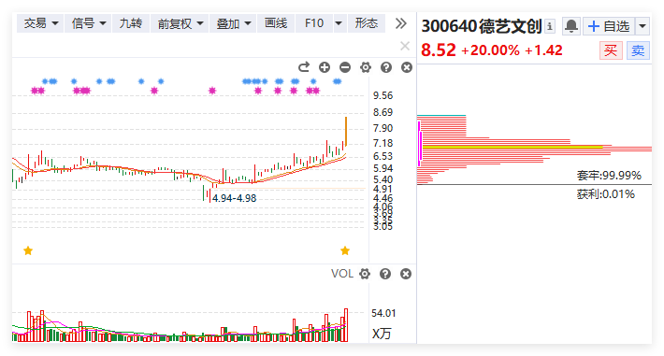
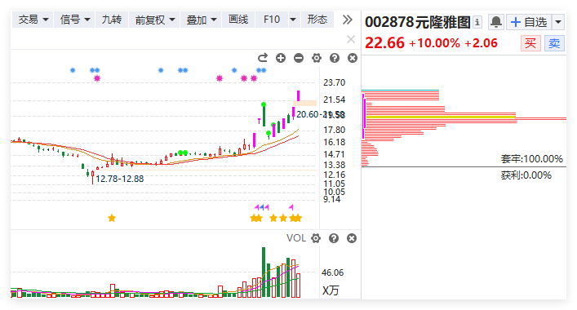
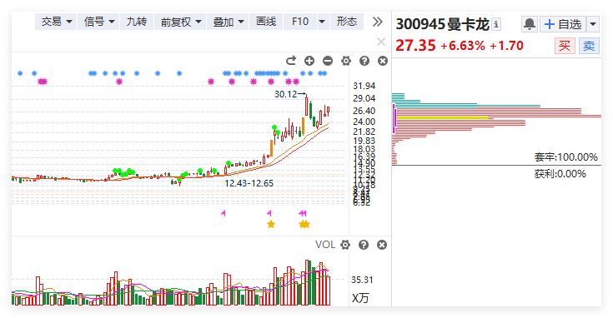
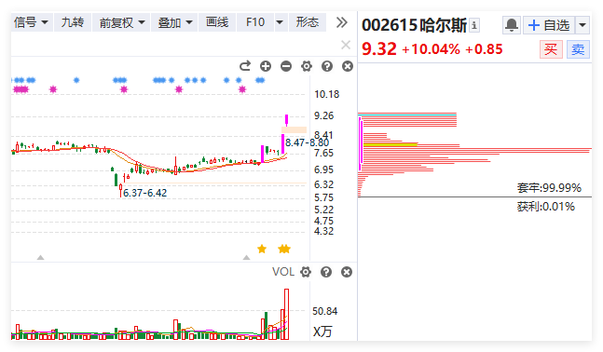
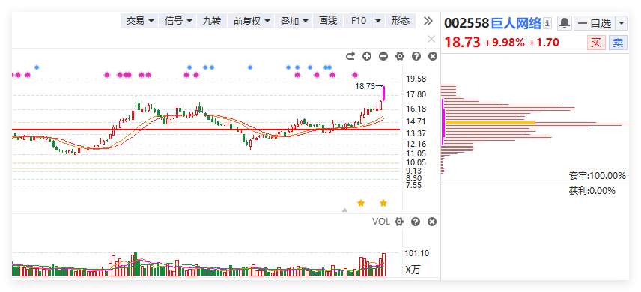
风口龙头

Slide 7
风口逻辑
Notes:
光伏行业加速出清低效产能

Slide 8
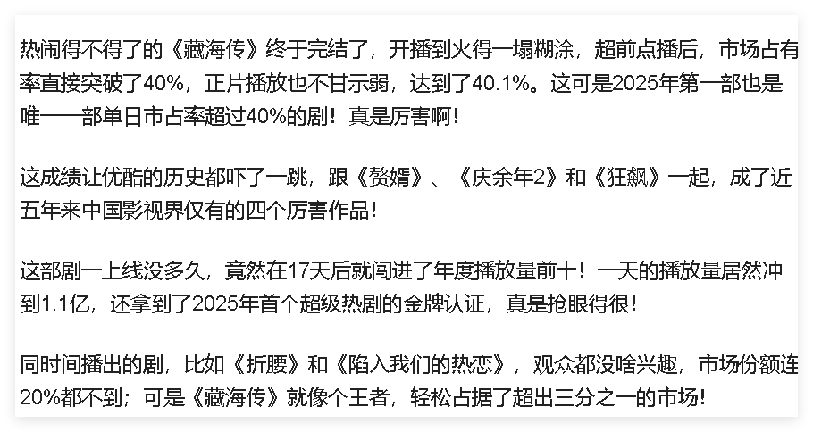
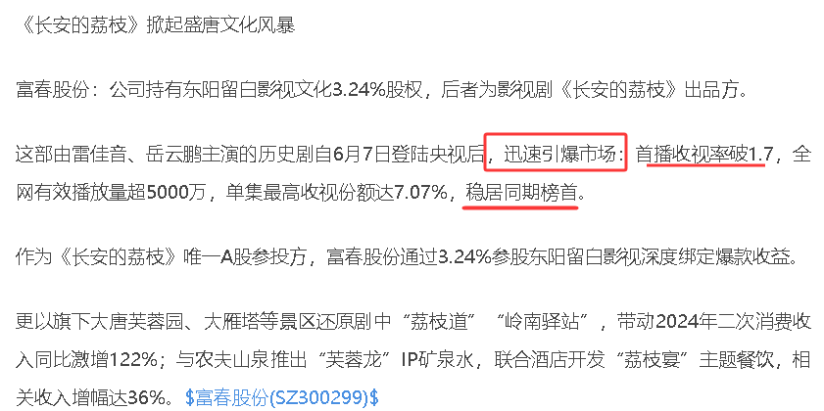
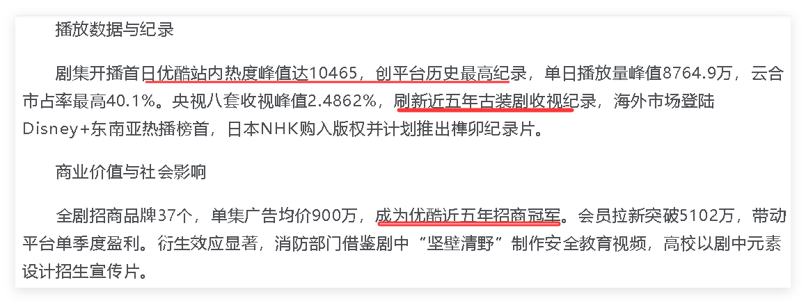
近期新剧热播
富春股份：公司持有东阳留白影视文化3.24%股权，后者为影视剧《长安的荔枝》出品方

Slide 9
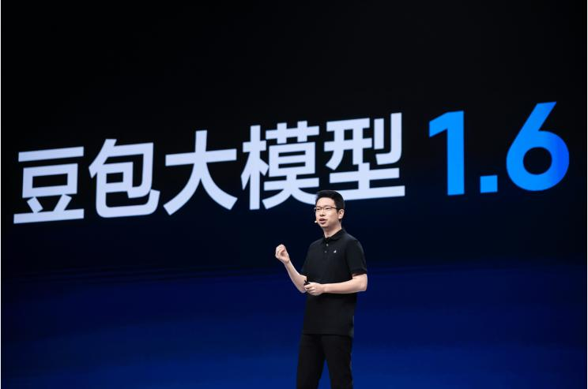
火山引擎正式发布豆包大模型1.6
今天，在 FORCE 原动力大会上，火山引擎正式发布豆包大模型1.6、豆包·视频生成模型 Seedance 1.0 pro、豆包·语音播客模型，豆包·实时语音模型在火山引擎全量上线，豆包大模型家族已成为拥有全模态、全尺寸、高性价比的领先模型。截至2025年5月底，豆包大模型日均 tokens 使用量超过16.4万亿，较去年5月刚发布时增长137倍。

Slide 10
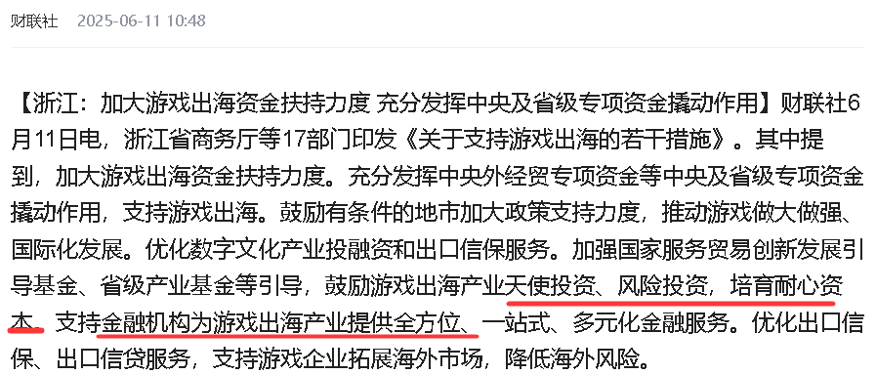
政策加码游戏出海
浙江：加大游戏出海资金扶持力度 充分发挥中央及省级专项资金撬动作用
消息面上，据浙江省商务厅网站，浙江省商务厅等17部门印发《关于支持游戏出海的若干措施》，自2025年7月10日起施行。

Slide 11
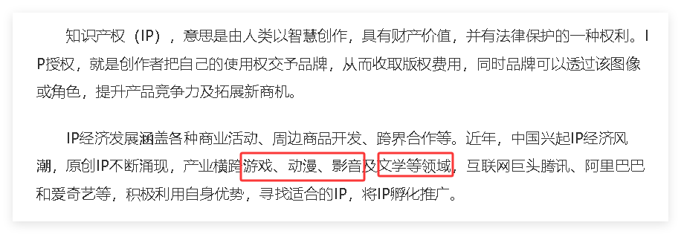
IP经济/创意经济崛起
新型消费是指以互联网、数字技术、人工智能、区块链等新一代技术的创新与应用为支撑而形成的一系列消费新业态、新模式、新场景和新服务。例如数字消费、绿色消费、健康消费、个性化消费、IP消费、创意消费、宠物经济等等
创意经济/IP崛起 横跨多领域

Slide 12
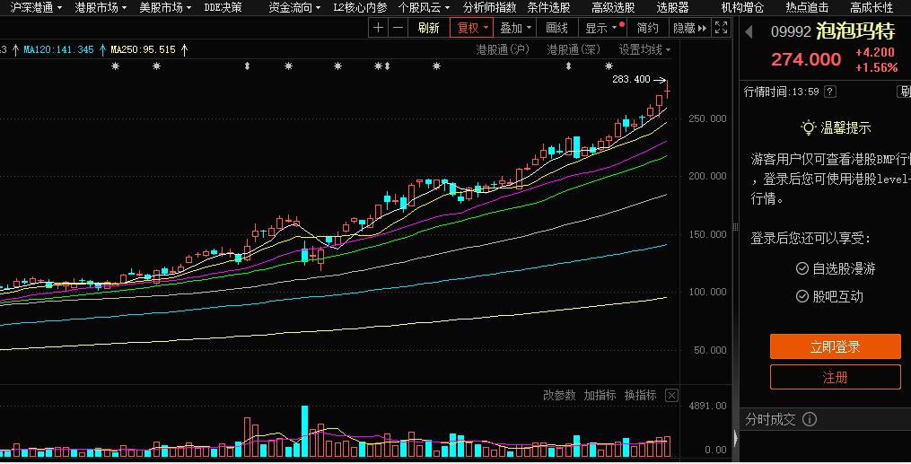
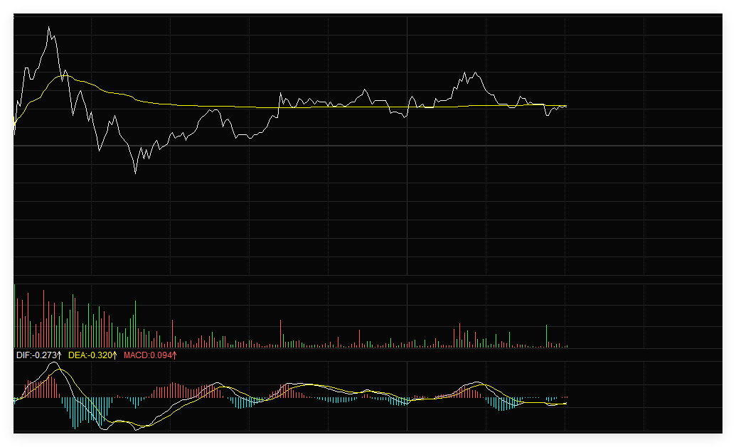
泡泡玛特股价再创新高
潮玩巨头泡泡玛特(09992.HK)在6.12盘中一度创下历史新高，其中股价冲高至283.40港元。
泡泡玛特以盲盒为核心，构建起强大的 IP 生态，吸引无数消费者追捧。
泡泡玛特的市值飞跃与高增长，折射出 IP 经济的蓬勃生机，A 股相关标的迎机遇

Slide 13
泡泡玛特利好板块
1、玩具制造板块：IP 衍生品赋能，产品附加值提升
IP 衍生品设计销售成为玩具制造企业的重要增长点。通过与热门 IP 合作，企业推出盲盒、手办等产品，吸引粉丝消费，提升产品溢价与市场竞争力。例如，金运激光旗下互动传媒以盲盒为主要产品形式，借助 IP 热度打开市场，拓展业务边界。
2、文化创意板块：IP 内容创作与运营，激活产业活力
文化创意企业围绕 IP 进行内容创作（如动漫、影视、文学）与运营，提升 IP 知名度与影响力。奥飞娱乐涵盖动画、玩具等 IP 全产业链，与泡泡玛特同属泛娱乐 IP 产业领域，通过多元化内容输出，增强 IP 生命力，推动文化创意产业繁荣。
3、零售板块：IP 产品销售渠道拓展，消费场景多元化
零售企业借助 IP 产品吸引客流，拓展消费场景。无论是线下门店还是线上平台，IP 产品（如盲盒、周边）成为吸引年轻消费者的关键。相关企业通过优化销售渠道，提升用户体验，分享 IP 经济红利。

Slide 14
部分泡泡玛特概念股
南凌科技16为泡泡玛特全球门店提供网络安全融合服务，优化门店网络性能，助力 IP 产品销售场景的稳定运行。
汉朔科技18为泡泡玛特海外门店提供电子价签系统等数字化解决方案，提升海外门店运营效率与消费体验，推动 IP 全球化布局。
金运激光14旗下互动传媒是 IP 衍生品设计销售公司，以盲盒为主要产品形式，深度参与 IP 经济产业链，借助热门 IP 提升产品吸引力。
星辉娱乐29与 TOP TOY 等潮玩连锁合作，在潮玩渠道方面有一定关联，通过合作拓展 IP 产品销售渠道，分享潮玩 IP 经济红利。
奥飞娱乐73涵盖动画、玩具等 IP 全产业链，与泡泡玛特同属泛娱乐 IP 产业领域，通过多元化 IP 内容创作与运营，提升 IP 价值与影响力。
高乐股份21设立潮玩事业部，负责盲盒等产品开发，涉足潮玩领域，借助 IP 经济东风，探索新的增长点。
实丰文化17从事玩具研发设计等，拥有众多 IP，与泡泡玛特同处玩具及 IP 衍生品行业，通过 IP 玩具产品参与市场竞争。
833075柏星龙0关注文化等小众圈层，结合热门 IP 推出产品，有与泡泡玛特类似的 IP 运营思路，在细分市场挖掘 IP 经济潜力。

Slide 15
风口选股
Notes:
光伏行业加速出清低效产能

Slide 16
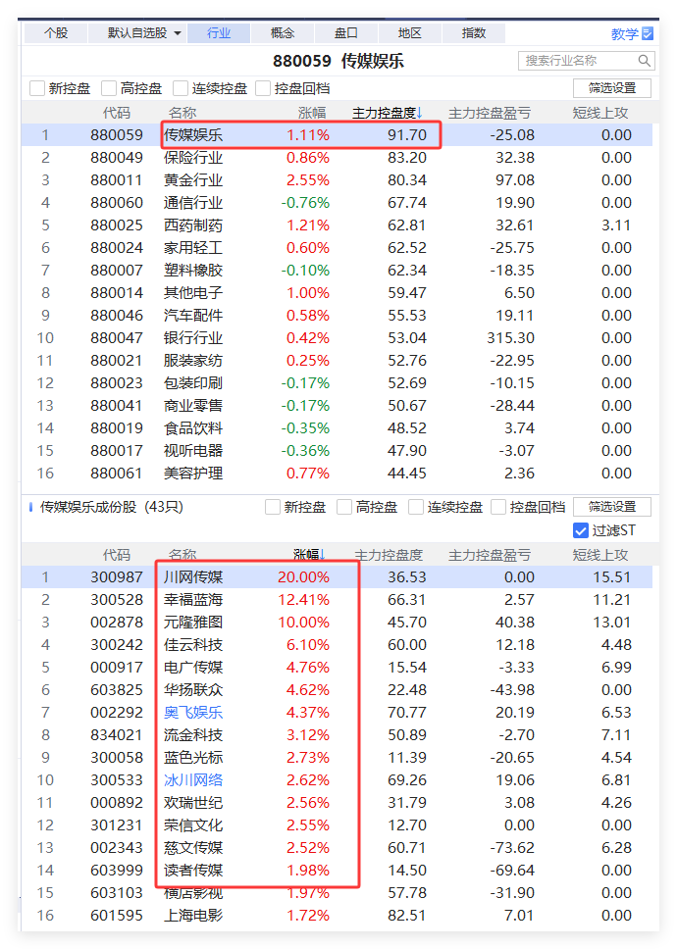
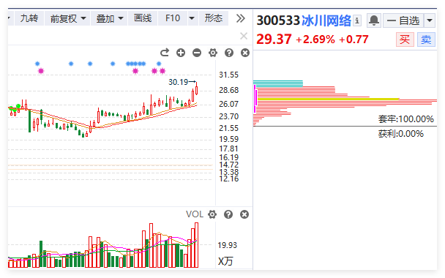
风口选股：控盘回档

Slide 17
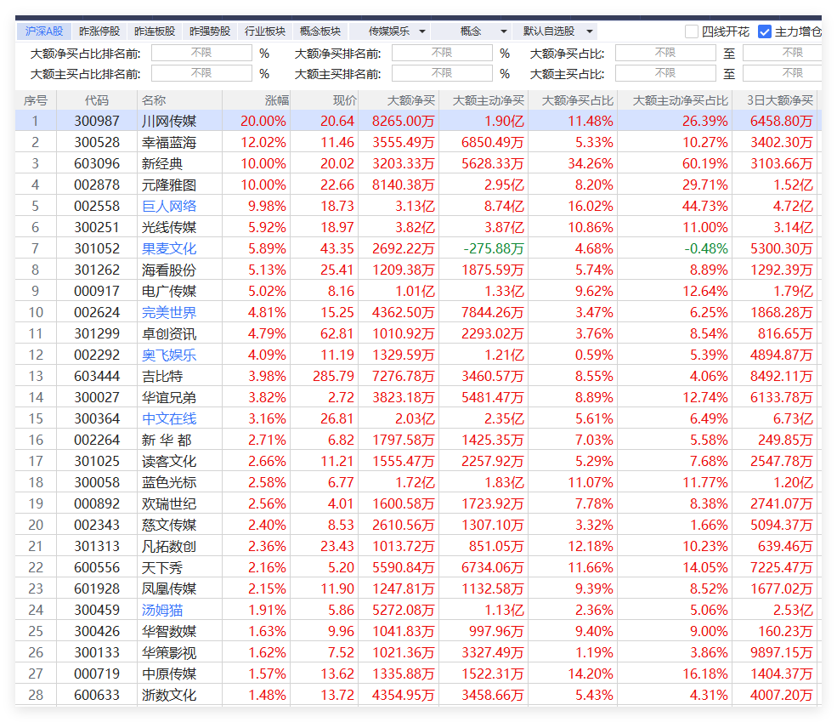
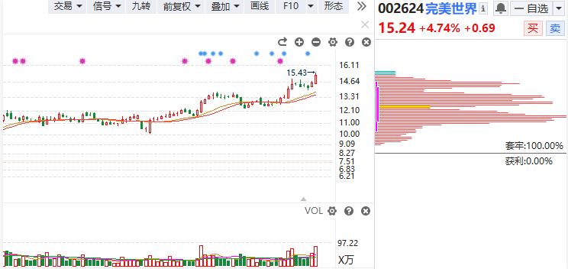
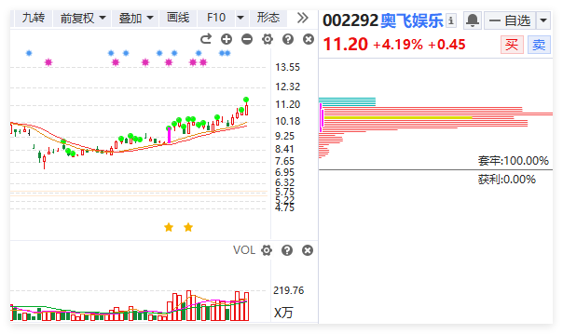

Slide 19
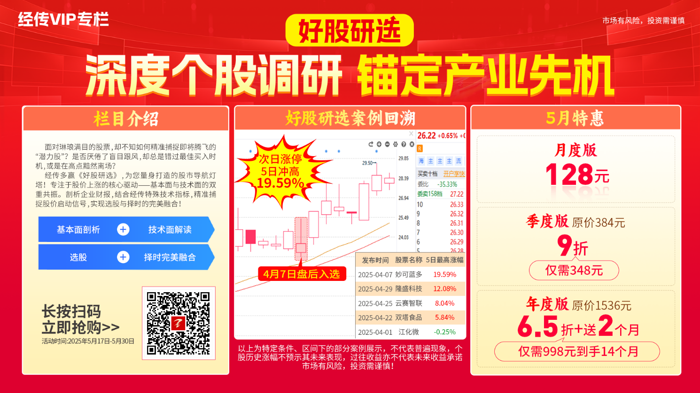
好股研选栏目活动

Slide 20
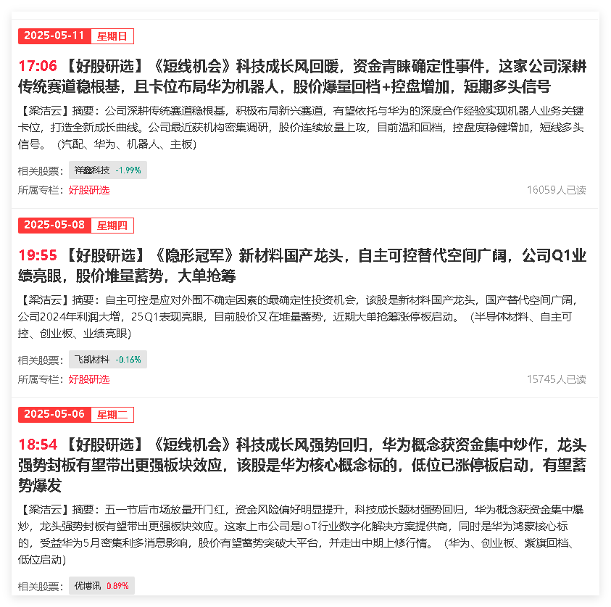
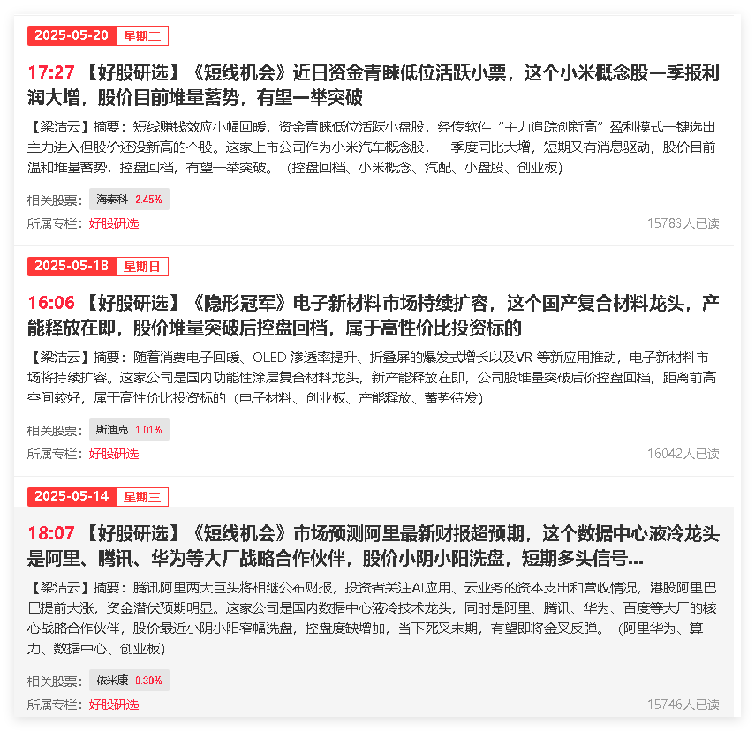
好股严选栏目

Slide 21
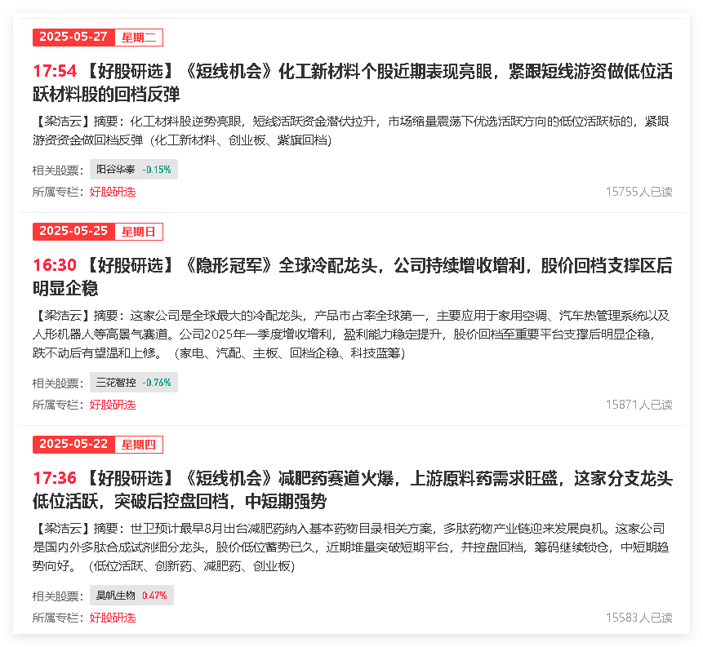
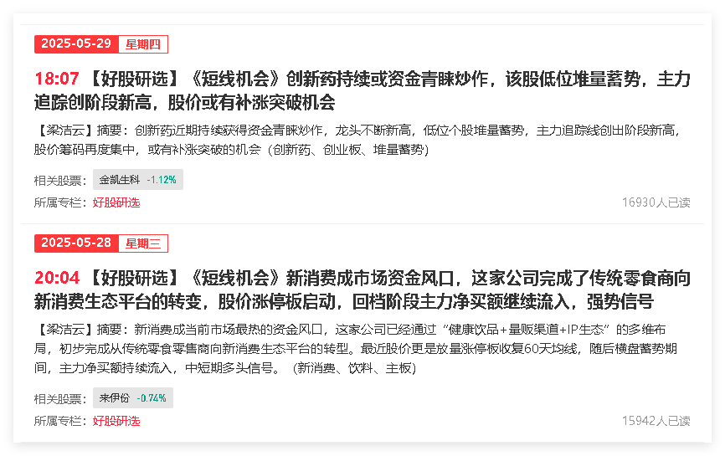
好股严选栏目

